Slide 1
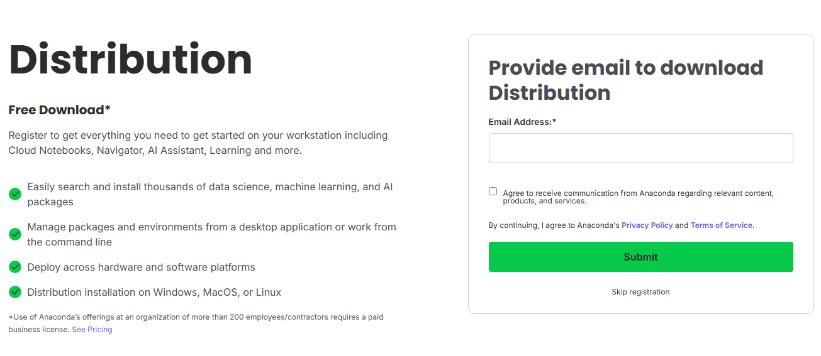
사전 환경 설정 : Anaconda 설치
다운로드 링크 : https://www.anaconda.com/download
가입 건너뛰기 가능

Slide 2
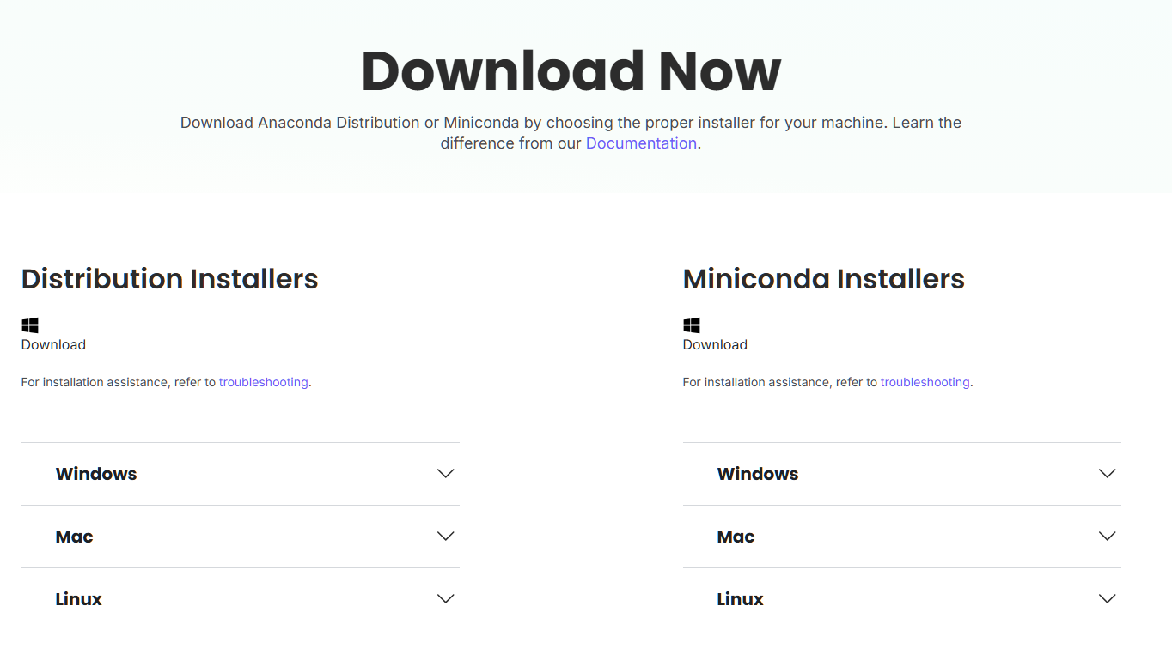
사전 환경 설정 : Anaconda 설치

Slide 3

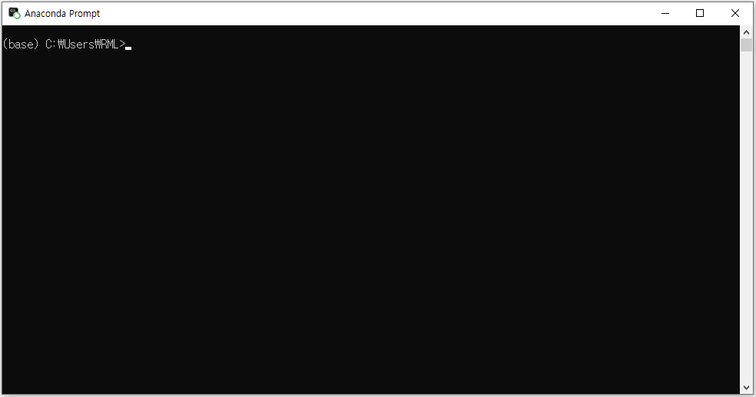
사전 환경 설정 : Anaconda prompt 실행
하단 명령어 순서대로 입력
가상환경 생성 : conda create --name cnn_edu python=3.10 -y
가상환경 활성화 : conda activate cnn_edu
필수 라이브러리 : CPU, GPU 둘 중 선택 **CUDA 미지원 그래픽 카드의 경우 CPU로 설치**
CPU 기반 학습 (CUDA 미사용) :
pip install tensorflow matplotlib numpy pandas scikit-learn opencv-python split-folders requests
GPU 기반 학습 (CUDA 사용, 아래 명령어 순차적으로 입력) :
conda install -c conda-forge cudatoolkit=11.2 cudnn=8.1.0 -y
pip install "tensorflow<2.11" matplotlib numpy pandas scikit-learn opencv-python split-folders requests

Slide 4
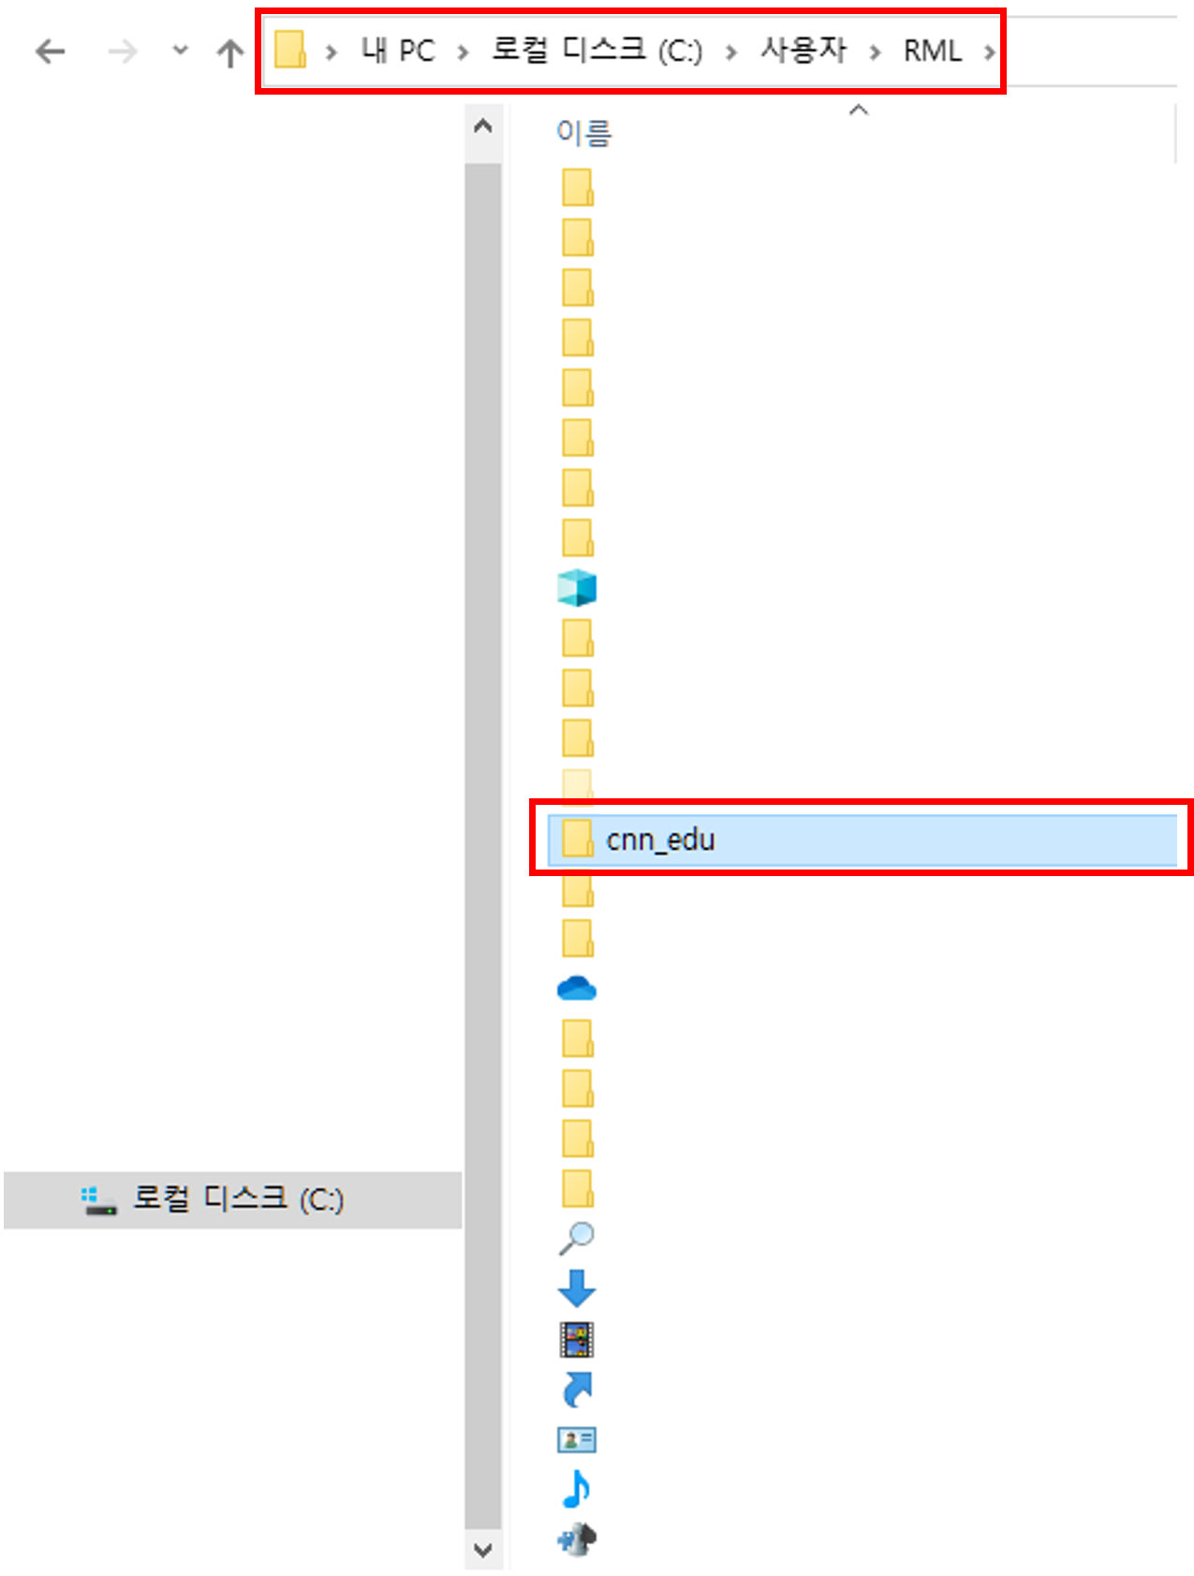
사전 환경 설정 : 프로젝트 폴더 생성
경로 : C:\Users\사용자 이름
폴더 생성 : cnn_edu

Slide 5
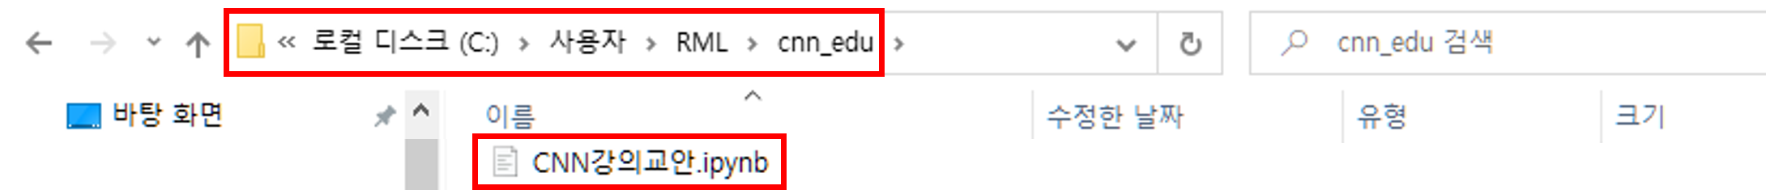
사전 환경 설정 : 프로젝트 폴더 생성
교안 파일 (CNN강의교안.ipynb) 프로젝트 폴더에 업로드

Slide 6

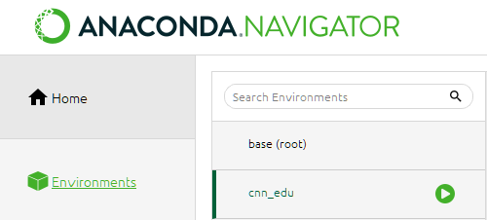
사전 환경 설정 : Anaconda Navigator 실행
환경 변경 : base(root) -> cnn_edu

Slide 7
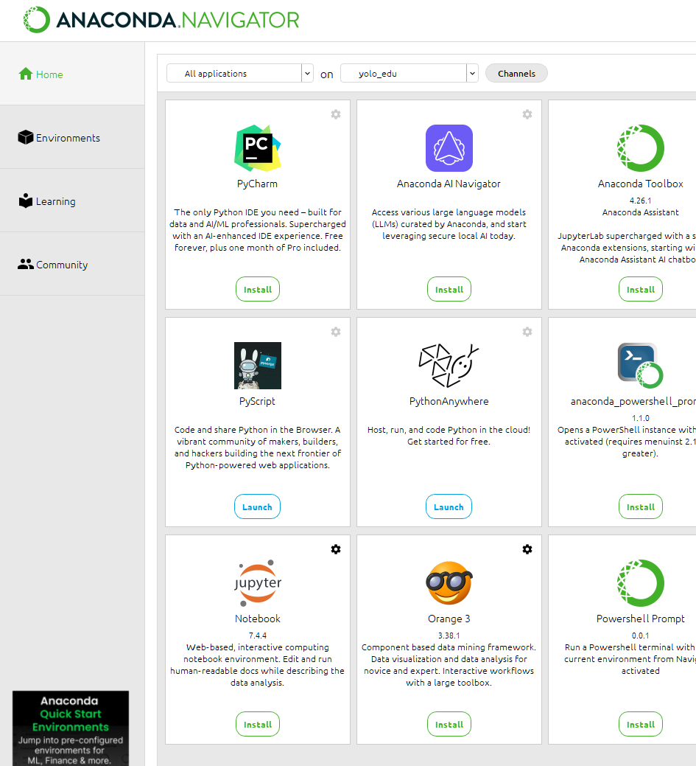
사전 환경 설정 : Jupyter Notebook 설치 및 실행
설치 및 실행 : Install -> Launch

Slide 8
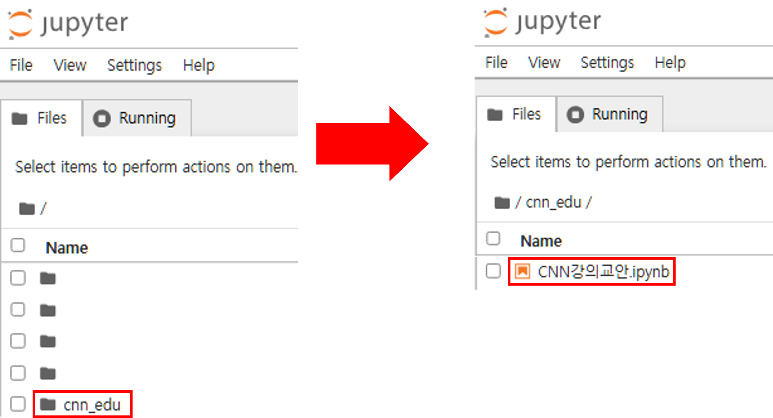
사전 환경 설정 : CNN강의교안.ipynb 실행
실행 후, 교안 가이드라인에 따라 실습 진행

